Slide 1
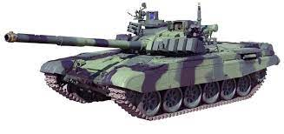
Pozemní síly Armády České republiky (struktura, výstavba, rozvoj)

Slide 2
Struktura přednášky
Charakteristika a struktura PS AČR
Obranná strategie České republiky 2017
Dlouhodobý výhled pro obranu 2035
Koncepce výstavby Armády České republiky 2030

Slide 3
Velitelství pozemních sil AČR

Slide 4
Velitelství pozemních sil AČR
Velitelství pozemních sil zajišťuje taktickou úroveň velení a řízení, plánuje, řídí a organizuje přípravu sil a prostředků.
Tohoto efektu dosahuje vhodnou kombinací použití mechanizovaných, výsadkových, tankových a lehkých motorizovaných jednotek.
Velitelství pozemních sil sídlí od poloviny roku 2020 v Olomouci.

Slide 5
Velitelství pozemních sil AČR
Pozemní síly představují jádro struktury Armády České republiky, tvoří jej přibližně 13 tisíc vojenských profesionálů.
Hlavním úkolem pozemních sil je příprava sil a prostředků k zajištění obrany České republiky a k plnění mezinárodních závazků.

Slide 6
Velitelství pozemních sil AČR
Pozemní síly se vyznačují vysokou mobilitou, flexibilitou, palebnou silou včetně odolnosti proti působení nepřítele.
Jsou strukturovány a vybaveny tak, aby mohly plnit hlavní úkoly a působit v celém spektru operací.
Tvoří je bojové síly, síly bojové podpory a síly bojového zabezpečení.

Slide 7
Velitelství pozemních sil AČR
Jednotky pozemních sil tvoří základ úkolových uskupení ozbrojených sil ČR vysílaných do mezinárodních operací, zejm. NATO, EU nebo OSN.
K tomu je přizpůsoben i jejich výcvik s cílem dosažení co nejvyššího stupně interoperability.
Jednotky jsou připravovány jak pro plnění vojenských, tak nevojenských činností.

Slide 8
Velitelství pozemních sil AČR
Síly a prostředky pozemních sil AČR jsou také nasazovány na vyžádání na podporu IZS při živelních katastrofách.
Vojáci se podíleli na záchraně lidských životů a majetku i při následné likvidaci škod způsobených povodněmi v letech 1997, 2002, 2009, 2010 a 2013.

Slide 9
Struktura – bojové síly
4. brigáda rychlého nasazení Žatec
41. mechanizovaný prapor Žatec
42. mechanizovaný prapor Tábor
44. lehký motorizovaný prapor Jindřichův Hradec

Slide 10
Struktura – bojové síly
7. mechanizovaná brigáda Hranice
71. mechanizovaný prapor Hranice
72. mechanizovaný prapor Přáslavice
73. tankový prapor Přáslavice
74. mechanizovaný prapor Bučovice

Slide 11
Struktura – bojové síly
43. výsadkový pluk Chrudim

Slide 12
Struktura – síly bojové podpory
13. dělostřelecký pluk Jince
131. dělostřelecký oddíl Jince
132. dělostřelecký oddíl Jince

Slide 13
Struktura – síly bojové podpory
15. ženijní pluk Bechyně
151. ženijní prapor Bechyně
152. ženijní prapor Bechyně
153. ženijní prapor Olomouc

Slide 14
Struktura – síly bojové podpory
31. pluk radiační, chemické a biologické ochrany Liberec
311. prapor radiační, chemické a biologické ochrany
312. prapor radiační, chemické a biologické ochrany
314. centrum výstrahy zbraní hromadného ničení

Slide 15
Struktura – síly bojové podpory
53. pluk průzkumu a elektronické boje Heliodora Píky Opava
532. prapor elektronického boje(Opava a Tábor)
102. průzkumný prapor Prostějov
533. prapor bezpilotních prostředků Prostějov
Centrum ISR

Slide 16
Struktura – síly bojového zabezpečení
14. pluk logistické podpory Pardubice
141. zásobovací prapor Pardubice
142. prapor oprav Klatovy
143. zásobovací prapor Lipník nad Bečvou

Slide 17
Obranná strategie České republiky 2017
Pro kolektivní obranu spojenců podle článku 5 Severoatlantické smlouvy poskytne Česká republika pozemní a vzdušné síly předurčené k tomuto účelu v rámci obranného plánování NATO, jejichž základ tvoří brigádní úkolové uskupení na bázi mechanizované brigády, perspektivně těžkého typu.

Slide 18
Obranná strategie České republiky 2017
Pro mezinárodní operace ke zvládání krizí poskytne Česká republika v závislosti na charakteru situace brigádní úkolové uskupení pozemních sil bez rotace po dobu šesti měsíců. V případě, že toto uskupení nebude nasazeno, bude Česká republika pro mezinárodní operace ke zvládání krizí schopna souběžně nasadit dlouhodobě udržitelné praporní a rotní úkolové uskupení pozemních sil, nebo komponent vzdušných sil s rotací.

Slide 19
Obranná strategie České republiky 2017
Na základě hodnocení bezpečnostních hrozeb a z nich vyplývajících rizik je v dlouhodobém horizontu nutné počítat s výstavbou nových jednotek a útvarů k navýšení zejména bojových schopností u pozemních sil a navýšit tak AČR o dalších 5 000 osob, při zachování priority pro plnou personální naplněnost, vybavení, vyzbrojení, vycvičení a dosažení plných operačních schopností u dvou stávajících brigád, z toho jedné těžkého typu. Při přezbrojování útvarů bude stávající vojenská technika využita pro vyzbrojení mobilizačně rozvinované armády.

Slide 20
Dlouhodobý výhled pro obranu 2035.
Jádrem ozbrojených sil budou pozemní síly s vysokou mírou akceschopnosti a víceúčelovosti s různými druhy schopností a jednotek (těžké, střední, lehké), doplněné vzdušnými a speciálními silami a odpovídajícími schopnostmi bojové podpory a bojového zabezpečení.

Slide 21
Dlouhodobý výhled pro obranu 2035.
Ke klíčovým schopnostem obranného průmyslu ČR patří zajištění výzbroje a výstroje vojáka, klíčových systémů pozemního vojska, klíčových druhů munice pro pozemní síly a vzdušné síly, radarových a monitorovacích systémů a dále zajištění minimálně základní provozuschopnosti letecké techniky z domácích zdrojů, komunikační a informační infrastruktura a její ochrana.

Slide 22
Koncepce výstavby Armády České republiky 2030
Výstavba AČR bude realizována ve vztahu k vyvážené struktuře sil, jejichž jádrem budou pozemní síly s vysokou mírou akceschopnosti a víceúčelovosti s různými druhy schopností a jednotek (těžké, střední, lehké), doplněné vzdušnými, speciálními, kybernetickými a teritoriálními silami a odpovídajícími schopnostmi bojové podpory a bojového zabezpečení.

Slide 23
Koncepce výstavby Armády České republiky 2030
Pozemní síly (PozS) budou tvořeny mechanizo- vaným, výsadkovým, ženijním a chemickým vojskem, dělostřelectvem, logistikou a silami a prostředky zpravodajského zabezpečení. Hlavním úkolem PozS bude příprava sil a pro- středků k zajištění obrany ČR a k plnění meziná- rodních závazků.

Slide 24
Koncepce výstavby Armády České republiky 2030
Mechanizované vojsko bude vysoce mobilní s účinnou palebnou silou, odolností a manév- rem, schopné účinně působit proti lehce a těž- ce obrněným cílům ve dne i v noci v plném spektru operací. Bude udržovat schopnost zasazovat úkolové uskupení (ÚU) do velikosti brigádního úkolového uskupení (bÚU).

Slide 25
Koncepce výstavby Armády České republiky 2030
Základem mechanizovaného vojska budou dvě mechanizované brigády, odpovídající struktu- rou a schopnostmi standardům NATO. Jedna z brigád bude těžkého typu připravena k na- sazení do operací kolektivní obrany v souladu s požadavky obranného plánování NATO. Dru- há brigáda bude budována s výhledem přechodu na brigádu středního typu.

Slide 26
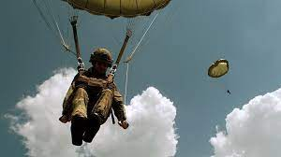
Koncepce výstavby Armády České republiky 2030
Výsadkové vojsko bude disponovat schop- ností zasazení osob, techniky a materiálu vzdušným výsadkem a schopností účinného působení proti těžce a lehce obrněným cílům ve dne i v noci. Bude udržovat schopnost zasa- zovat výsadková ÚU. Výsadkové vojsko bude tvořeno výsadkovým plukem.

Slide 27
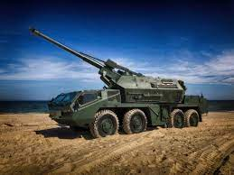
Koncepce výstavby Armády České republiky 2030
Dělostřelectvo bude mít schopnost posky- tovat palebnou podporu uskupením PozS samohybnými dělostřeleckými a minomet- nými zbraňovými systémy standardu NATO s použitím širokého spektra smrtící, nesmrtící a přesně naváděné dělostřelecké munice. Dělostřelectvo bude mít schopnost přepravy a doplnění munice v poli. Palebné čety do- sáhnou schopnosti samostatně nasaditelných modulů.

Slide 28
Koncepce výstavby Armády České republiky 2030
Budou rozvíjeny schopnosti přesného zjišťo- vání cílů a hodnocení výsledků dělostřelecké palby k pokrytí prostoru palebného působe- ní dělostřelectva, zjišťování nových typů cílů a použití technicky pokročilých prostředků dělostřeleckého průzkumu. Dělostřelectvo se bude podílet na navádění vzdušných prostřed- ků palebné podpory.

Slide 29
Koncepce výstavby Armády České republiky 2030
Bude vybudován jednotný systém automatizace řízení palby dělostřeleckých a minometných jednotek, který bude interoperabilní s dělostřeleckými jednotkami NATO a kompatibilní se systémy velení, řízení, komunikace, zpracování dat, zpravodajství, zjišťování a sledování cílů a průzkumu AČR.

Slide 30
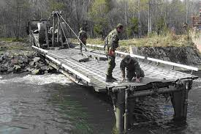
Koncepce výstavby Armády České republiky 2030
Ženijní vojsko bude poskytovat bojovou ženijní podporu vytvářením podmínek k zajištění pohybu a ochrany vlastních jednotek, k omezení pohybu protivníka a zajištění všeobecné ženijní podpory. Ženijní podpora bude poskytována organickými ženijními jednotkami a vytvářenými ženijními úkolovými uskupeními.

Slide 31
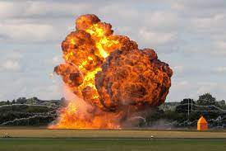
Koncepce výstavby Armády České republiky 2030
Ženijní vojsko bude disponovat moderními ženijními prostředky a materiálem k úpravě a údržbě cest a letišť, zřizování průchodů v zátarasech, uvolňování cest od výbušných hrozeb, překonávání vodních překážek, zřizování výbušných a nevýbušných zátarasů, budování ochranných staveb, těžbě a úpravě vody, záchranným pracím a likvidaci improvizovaných výbušných zařízení.

Slide 32
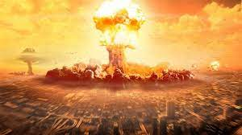
Koncepce výstavby Armády České republiky 2030
Chemické vojsko bude poskytovat ochranu proti ZHN a chemické zabezpečení vojsk se schopností podílet se na zabezpečení bojo- vé podpory jednotek ÚU v operacích. Bude poskytovat pravidelný příspěvek do NRF formou mnohonárodního ÚU radiační, chemické a biologické ochrany a v rámci iniciativy FNC plnit významnou úlohu vedoucího národa v oblasti přípravy.

Slide 33
Koncepce výstavby Armády České republiky 2030
Chemické vojsko bude i nadále koordinovat monitorovací činnost v rámci civilně-vojenské spolupráce se Státním úřadem pro jadernou bezpečnost v návaznosti na armádní radiační monitorovací síť.

Slide 34
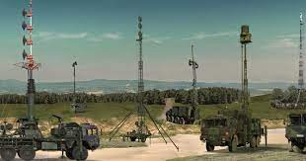
Koncepce výstavby Armády České republiky 2030
Zpravodajské zabezpečení v AČR bude poskytovat schopnosti v oblastech zpravodajství, průzkumu, elektronického boje (EB), geografického a hydrometeorologického zabezpečení k podpoře rozhodovacího procesu.

Slide 35
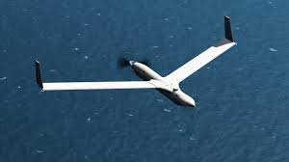
Koncepce výstavby Armády České republiky 2030
Průzkum a jeho síly a prostředky budou integrovány do jednotného informačního prostředí k zabezpečení poskytování dat a informací o cílech. Budou pořízeny bezpilotní a bezosádkové průzkumné systémy s vysokým stupněm autonomního řízení. Pro podporu taktické a operační úrovně velení a řízení se využijí víceúčelové bezpilotní prostředky.

Slide 36
Koncepce výstavby Armády České republiky 2030
Bude pokračovat rozvoj schopností a implementace víceúčelových bezpilotních systémů vyšších operačních schopností pro multispektrální bojovou podporu a zabezpečení jednotek a všech stupňů velení a řízení AČR. Průzkum bude mít schopnost rychlého automatického shromažďování, distribuce a dohodnocování informací včetně podpory targetingu.

Slide 37
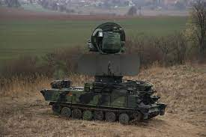
Koncepce výstavby Armády České republiky 2030
Síly a prostředky EB budou rozvíjeny v rámci jedné ze dvou deklarovaných specializací AČR s integrací do jednotných platforem ke schopnosti vedení nepřetržitého skrytého rádiového a radiotechnického průzkumu, zjišťování všech druhů radiolokátorů, identifikačních prostředků a navigačních zařízení.

Slide 38
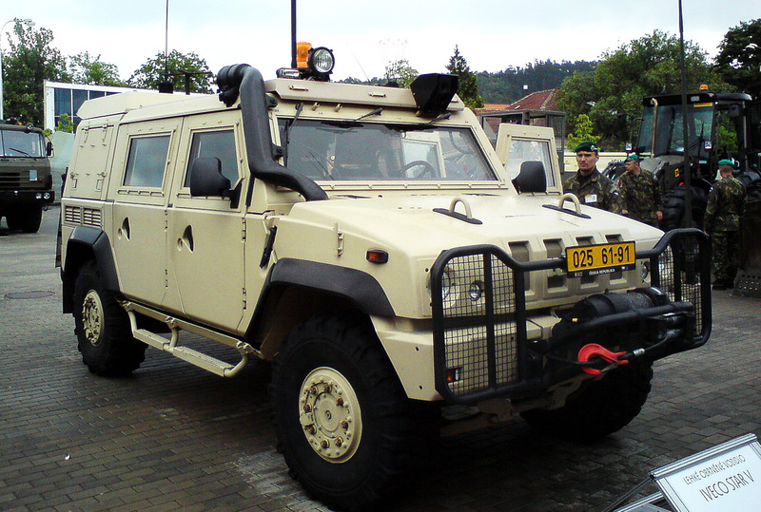
Koncepce výstavby Armády České republiky 2030
Síly a prostředky EB budou schopny sofistikovaného zaměřování, identifikace a rušení spojovacích, datových a informačních sítí a navigačních systémů, včetně zajištění ochrany osob, vozidel, letounů a ostatních prostředků AČR.

Slide 39
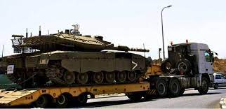
Koncepce výstavby Armády České republiky 2030
Logistika bude po vymezených oblastech a službách poskytovat plné logistické zabezpečení v celém spektru činností MO. Podle úrovně operačního použití se logistika rozčlení na 1. až 4. úroveň s organickými prvky ve struktuře sil AČR.

Slide 40
Koncepce výstavby Armády České republiky 2030
1. úroveň logistického zabezpečení (organické jednotky logistiky) bude působit ve prospěch praporů/oddílů/letek.
2. úroveň logistického zabezpečení budou představovat u PozS prapory logistiky zabezpečující jednotlivá bÚU.

Slide 41
ZDROJE
https://www.army.cz/
Obranná strategie České republiky 2017
Dlouhodobý výhled pro obranu 2035
Koncepce výstavby Armády České republiky 2030

Slide 42
DOTAZY???

